Slide 1

Oвоштарство и Лозарство во Република Македонија
Проф.м-р Јована Димовска

Slide 2
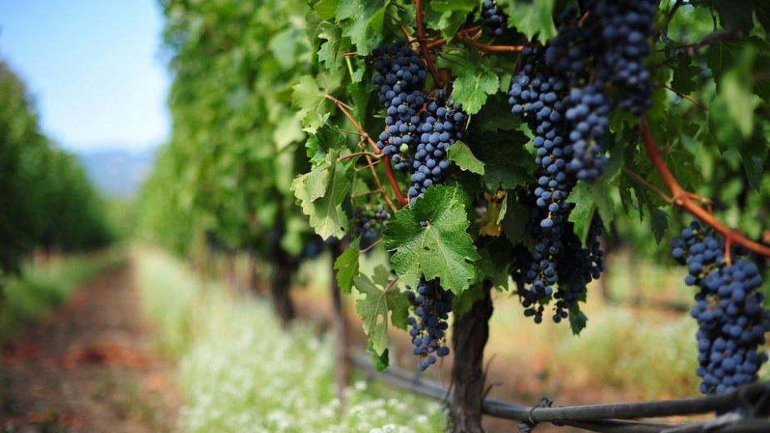
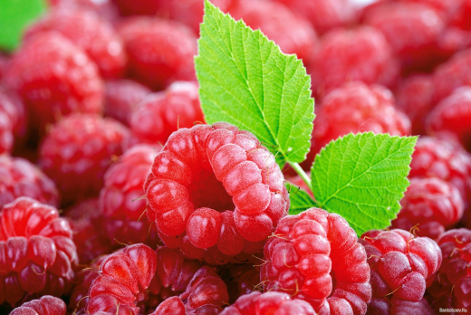
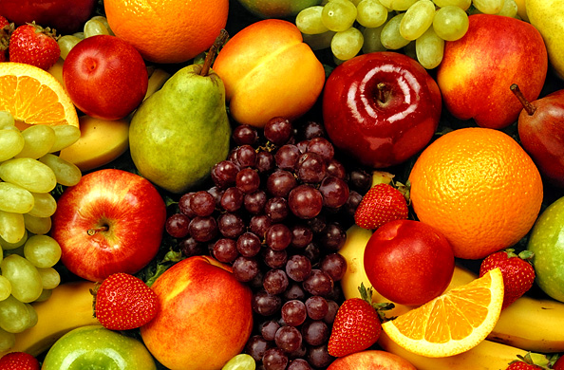
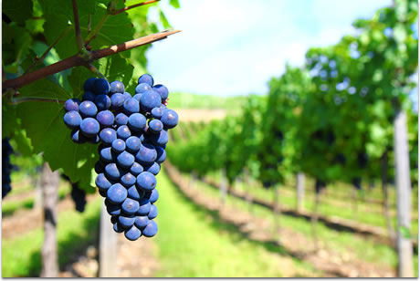
Oвоштарство и Лозарство во Република Македонија

Slide 3
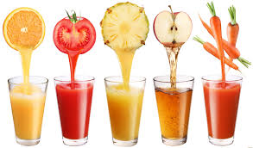
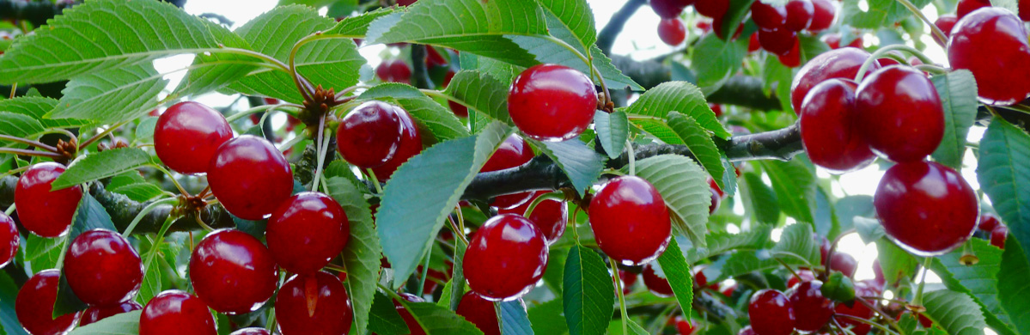
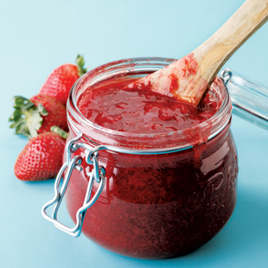
Овоштарство
Овоштарството е земјоделска гранка чија задача е засадување овошни дрвја, одгледување и искористување на овошните плодови во свежа состојба или преработени во разни мармалади, компоти, сокови и др.

Slide 4
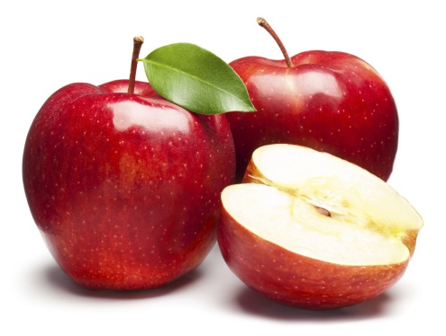
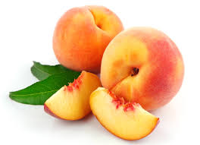
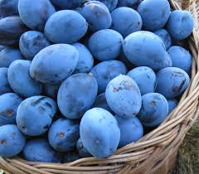
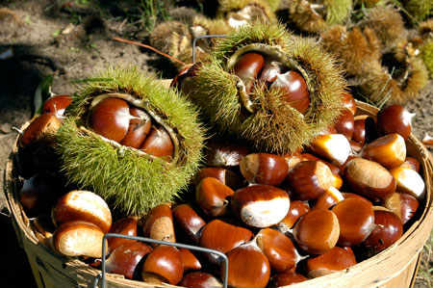
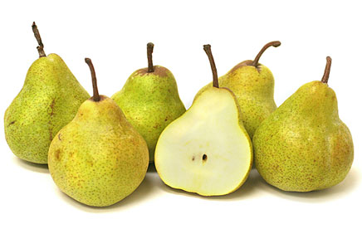
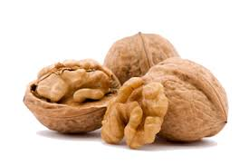
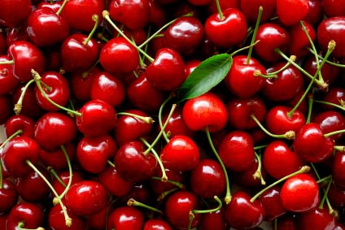
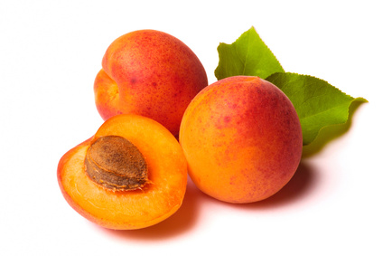
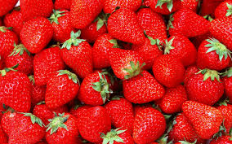
Овоштарството во Р.М. Го опфаќа одгледувањето на средноевропските и јужните видови овошја.
Од средноевропските најзастапени се: јаболка,сливи,круши,цреши,праски,кајсии,вишни,ореви,костени,јагоди.

Slide 5
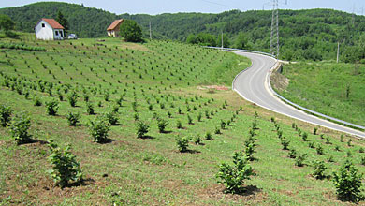
Јаболката во Р.М. Најмногу се застапени и интензивно се одгледуваат во Преспанската,во Охридско-струшката и во Полошката Котлина.
Сливите се присутни во сите краишта, а најмногу се одгледуваат во Малешевската и во Пијанечката Котлина.
Крушите ја следат разместеноста на јаболката и на сливи,но претежно се застапени како поединечни дрвја.
Праските и кајсиите се најраспространети во Тиквешката Котлина каде што одгледуваат плантажно.Другите видови овошје,како што се црешите,оревите,вишните,и костените,се помалку застапени.

Slide 6
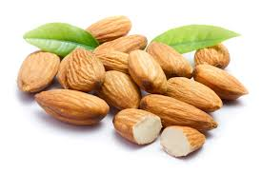
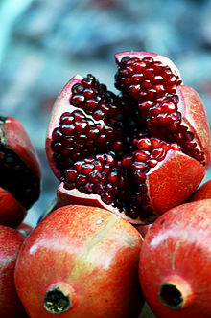
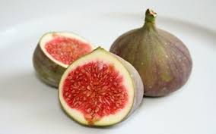
Од Јужните овошја во Р.М. Има смокви,калинки, и бадеми.
Тие се застапени во Гевгелиско-валандовската Котлина и во Дојранско.

Slide 7
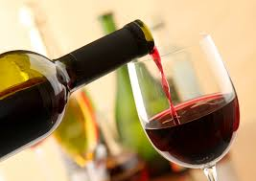
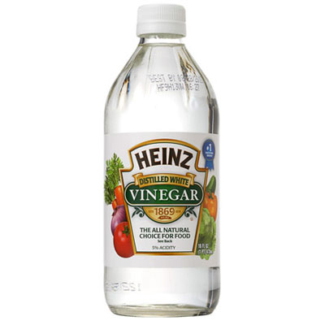
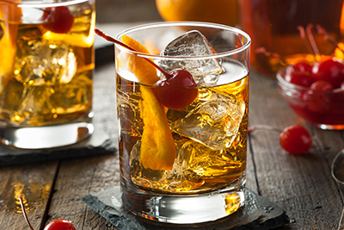
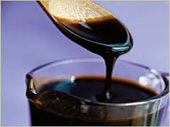
Лозарство
Лозарството е земјоделска гранка која го опфаќа одгледувањето на виновата лоза, од која се добива грозје кое се консумира во свежа состојба или или служи како суровина за производство на алкохолни и безалкохолни пијалаци:
Вино,ракија,вински оцет гроздов мед и др.

Slide 8
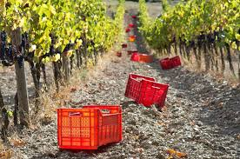
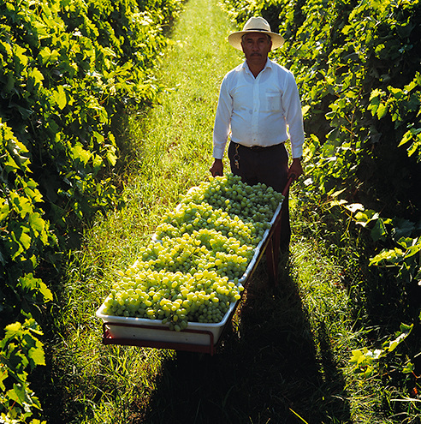
Во Р.М. виновата лоза успева во котлините со изменето средоземноморска клима.Најчесто се издвојуваат три лозарски реони:
Повардарје,
Источномакедонски и
Западномакедонски реон.

Slide 9
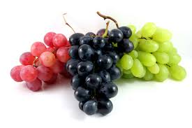
Повардарје | Источномакедонски реон | Западномакедонски реон
Присутна:Tиквешка,Гевгелиско-Валандовска Котлина | Во: Кумановско, Овче Поле,Велешко-Радовишка Котлина | Во: Битолско Поле и Охридско-Струшката Котлина
Сорти на грозје
Афусали,смедеревка,белан,кардинал,хамбург,кратошија,вранец,
Винарски визби
Тиквеш во Кавадарци,Повардарие во Неготино,Винојуг во Гевгелија и др.

